Slide 1
PREDICTIVE MAINTENANCE
설비 고장 예측 데이터 분석
AI4I 2020 Predictive Maintenance Dataset
github.com/Toquno-sayrin/smart-factory-predictive-maintenance
6조 · 서원준 · 최유성 · 정예림
Notes:
프로젝트 제목과 깃허브 주소

Slide 2
팀 구성
Members & Roles
01
02
03
서원준
최유성
정예림
EDA
UI 구현
데이터 분석
EDA · 전처리 · 데이터 제공
시각화 · 화면 구성
ML 모델 학습 및 지표 검증

Slide 3
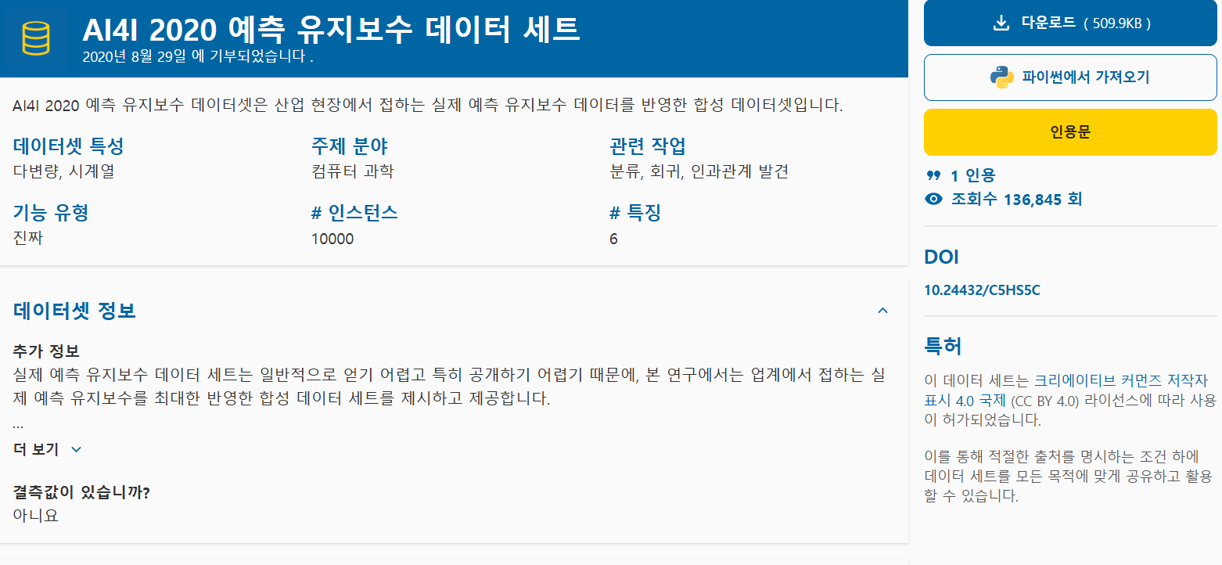
데이터 출처
SOURCE
UCI Machine Learning Repository
밀링 설비 센서 데이터
금속을 회전 공구로 깎는 밀링 가공 설비에서 수집된 센서 기록
온도 · 회전속도 · 토크 · 공구마모를 실시간 측정
고장이 나기 전에 미리 잡아내는 것이 목표
Notes:
해당 데이터는 밀링 설비에 대한 센서 데이터

Slide 4
데이터 소개
DATA
AI4I 2020 Predictive Maintenance Dataset
10,000
14
339
3.39%
행 (데이터 수)
열 (컬럼 수)
고장 건수
고장 비율
입력 변수
정답 변수
공기온도 [K] · 공정온도 [K]
회전속도 [rpm] · 토크 [Nm]
공구마모 [min] · 제품등급 (H/M/L)
Machine failure (0 / 1)
0 → normal 9,661건
1 → fail 339건

Slide 5
EDA 전체 순서
Exploratory Data Analysis
1
2
3
→
→
기술통계
단변량 분석
다변량 분석
전체 윤곽과 자료형 파악
info() · describe()
변수 하나씩 분포 확인
히스토그램 · 박스플롯
여러 변수의 관계 파악
상관행렬 · 산점도

Slide 6
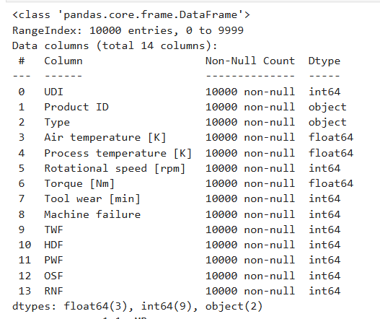
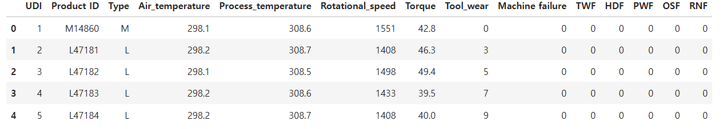
1. 기술통계
EDA 1
결측값 및 자료형 파악
컬럼 성격 구분
식별자 — UDI(일련번호), Product ID(제품번호)
범주형 — Type 하나뿐 (제품등급 H/M/L)
연속형 센서값 — 공기온도, 공정온도, 회전속도, 토크, 공구마모
결측값 0건 · 중복행 0건 — 별도 처리 불필요

Slide 7
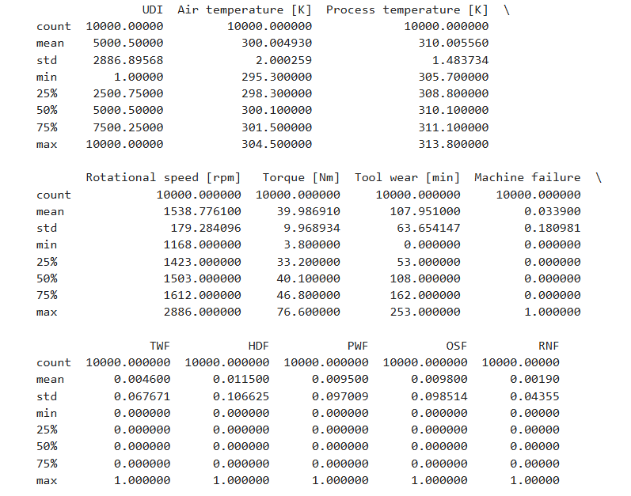
1. 기술통계
EDA 1
변수별 스케일 확인
확인된 점
회전속도(1168~2886)가 온도(295~314)보다 자릿수가 큼
거리 기반 모델을 쓰면 스케일링 필요
TWF·HDF·PWF·OSF·RNF는 0/1 이진 컬럼
고장 평균 0.0339 → 심한 클래스 불균형

Slide 8
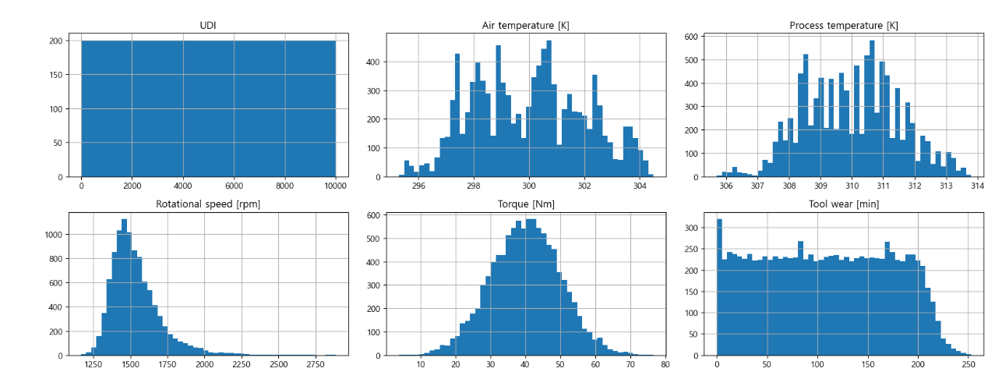
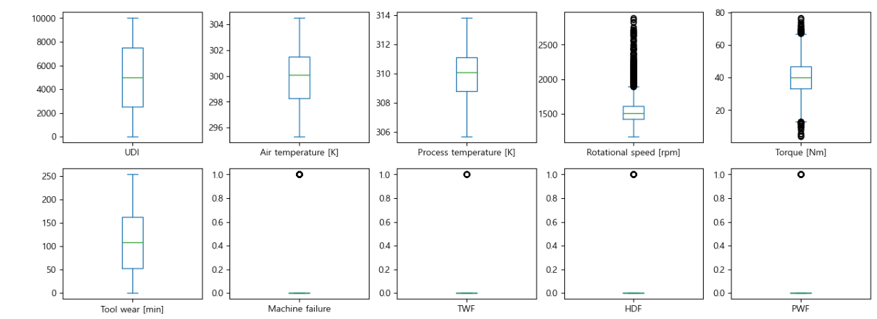
2. 단변량 분석
EDA 2
변수별 분포와 이상치
읽어낸 것
공기온도 · 공정온도
봉우리가 여러 개 — 측정값이 특정 지점에 몰림
회전속도
오른쪽으로 긴 꼬리 — 고속 운전 구간 존재
토크
정규분포에 가까움 — 변환 불필요
공구마모
균등하다가 200분에서 절단 — 교체 주기의 흔적

Slide 9
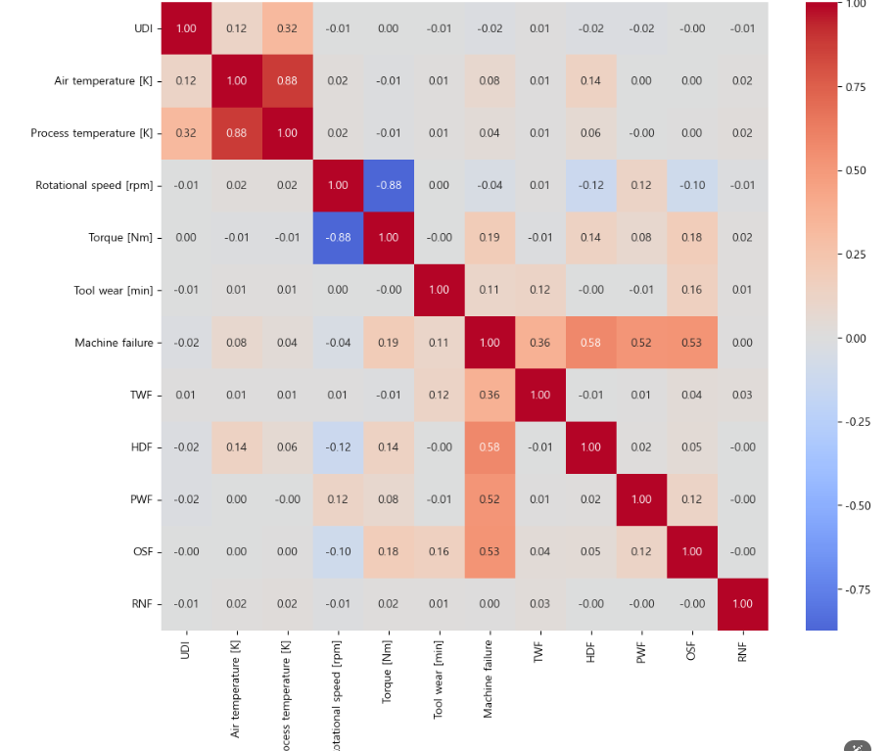
3. 다변량 분석
EDA 3
변수 간 상관관계
다중공선성 두 쌍
Air temp ↔ Process temp
0.88
Rotational speed ↔ Torque
-0.88
그래서 무엇이 문제인가
두 변수가 같은 정보를 중복해서 담고 있음
모델이 어느 쪽 때문인지 구분하지 못해 계수 해석이 어긋남
변수 중요도가 둘로 쪼개져 실제보다 낮게 보임

Slide 10
EDA 결과
SUMMARY
탐색적 데이터 분석 정리
데이터 품질
결측치 0건, 중복행 0건 — 별도 처리 불필요
01
이상치
토크 이상치 69건 중 90%가 고장 → 제거하지 않고 신호로 활용
02
상관관계
공기온도-공정온도 0.88, 회전속도-토크 -0.88
03
제품등급
고장률 L 3.92% > M 2.77% > H 2.09%
04

Slide 11
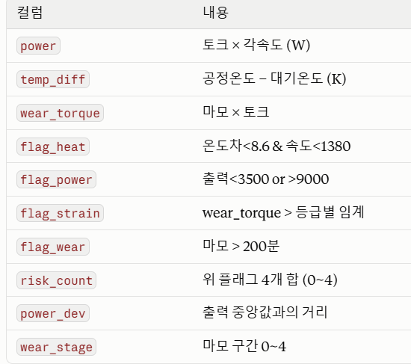
피처 엔지니어링
FEATURE
도메인 지식을 변수로
왜 만들었나
원본 변수와 고장의 상관이 최대 0.19에 그침
단일 변수로는 고장을 설명할 수 없음
상관계수가 아니라 설비 물리 관계에서 조합
핵심 물리량
power = 토크 × 각속도
속도-토크 다중공선성을 해소하면서 설비 출력이라는 의미를 얻음
temp_diff = 공정온도 − 대기온도
온도 다중공선성을 해소하면서 발열량을 직접 표현

Slide 12
파생변수 검증
물리 임계값과 실제 고장 라벨 대조
열 발산 고장
온도차 < 8.6K 그리고 회전속도 < 1380rpm
115 / 115
전력 고장
출력 < 3500W 또는 출력 > 9000W
95 / 95
과부하 고장
마모 × 토크 > 등급별 임계 (11000/12000/13000)
98 / 98
물리 조건만으로 실제 고장 라벨과 완전히 일치 — 예측 근거를 설명할 수 있는 구조

Slide 13
전처리
PREP
Preprocessing
1
2
3
4
식별자 제거
→
정답 누수 제거
→
원핫 인코딩
→
정답 변환
UDI, Product ID
TWF, HDF, PWF, OSF, RNF
Type → Type_H / L / M
0 → normal, 1 → fail
결과 10,000행 × 9열 (입력 8개 + 정답 1개)

Slide 14
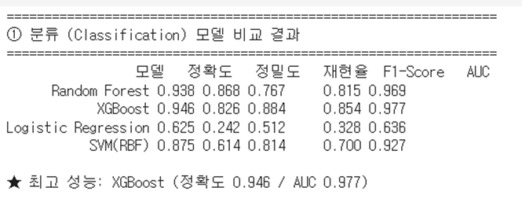
모델 채택 과정
MODEL
분류 모델 4종 비교
왜 XGBoost 인가
정형(테이블형) 센서 데이터에 강함
1만 행 규모의 소규모 데이터에 적합
트리 기반이라 변수 스케일에 덜 민감
결측치를 내부에서 자동 처리
random_state=42 로 재현성 고정
최고 성능
XGBoost
정확도 0.946 · AUC 0.977

Slide 15
학습 파이프라인
run_pipeline() 처리 순서
01
02
03
스케일링
층화 분할
불균형 보정
StandardScaler
stratify=y
scale_pos_weight
센서 5종 표준화
고장 3.4% 비율 유지
소수 클래스 가중
04
05
06
학습
예측
평가
XGBClassifier.fit
predict_proba
Recall · F1 · AUC
트리 부스팅
확률값 산출
혼동행렬 · ROC

Slide 16
클래스 불균형 보정
KEY
scale_pos_weight
문제
보정 효과
정상 : 고장 = 28.5 : 1
Recall
0.721
→
0.765
해결
scale_pos_weight = neg / pos
놓친 실제 고장
고장 샘플을 틀렸을 때의 손실에 28.5배 가중
모델이 소수 클래스를 더 적극적으로 학습
기본 설정으로는 고장을 잘 잡아내지 못함
19건 → 16건
현장에서 3건의 예기치 못한 정지를 줄인 효과

Slide 17
임계값 실험
TUNING
decision_threshold 조정
predict() 대신 predict_proba() + 수동 임계값 비교
임계값을 decision_threshold 한 곳에서 통제할 수 있도록 설계 — 실험과 재현이 쉬워짐
threshold 0.3
threshold 0.5
채택
Recall 개선 없음
Recall 유지
오탐(FP)만 증가
오탐 억제
F1 악화
F1 최적

Slide 18
평가 지표 선택
무엇을 보고 좋은 모델이라 판단했나
Accuracy 98% 는 눈속임
Recall · F1 · AUC 중심 평가
전부 정상이라고 찍어도 96.6% — 고장이 3.4%뿐이라 정확도로는 변별이 안 됨
놓친 고장이 몇 건인가를 기준으로 판단 — 현장 손실과 직결되는 지표
Recall
F1-Score
AUC
교차검증
실제 고장 중 잡아낸 비율
정밀도와 재현율의 균형
임계값과 무관한 분별력
StratifiedKFold · F1
놓치면 설비 정지
오탐과 미탐을 함께
모델 자체의 성능
fold마다 비율 유지

Slide 19
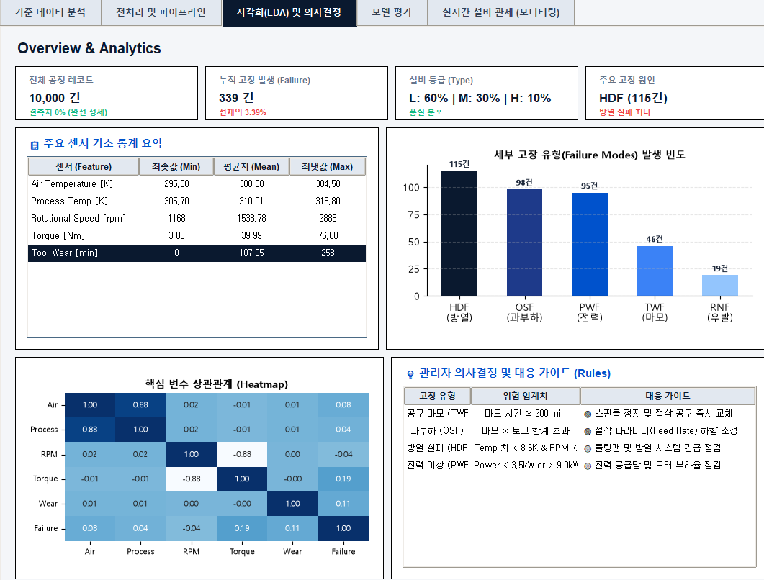
UI 구현
UI
시각화 화면
구현 그래프
히스토그램
변수별 분포
상관 히트맵
변수 간 관계
고장 유형 분포
TWF·HDF·PWF·OSF
판정 근거 카드
임계 조건 표시

Slide 20
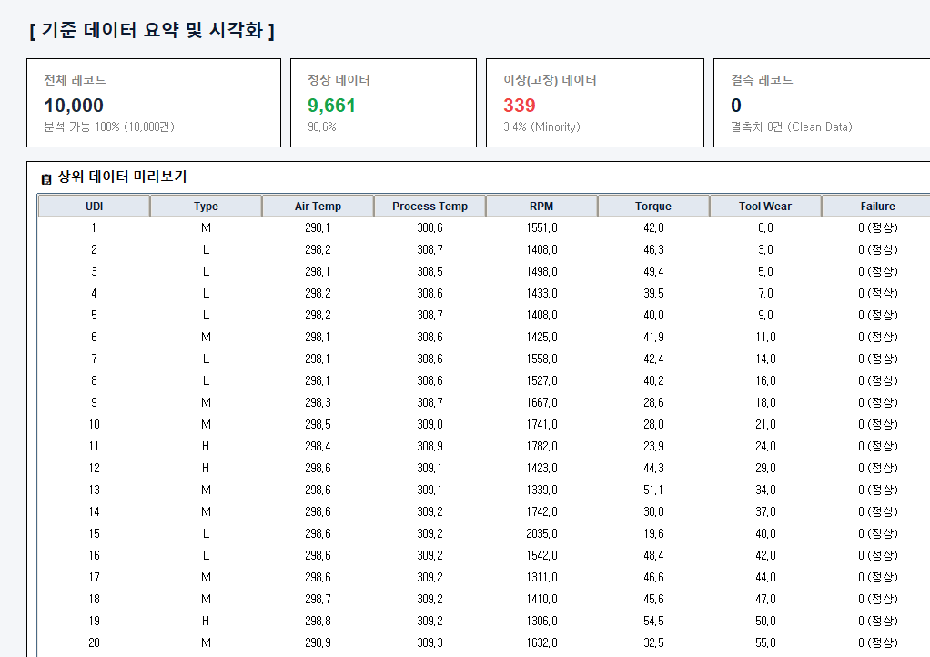
실시간 설비 관제
RUNTIME
analyze_sample_details()
두 가지를 함께 본다
모델 확률 predict_proba
도메인 물리 규칙 (결정론적)
판정 규칙
TWF
마모 ≥ 200min
HDF
ΔT < 8.6K & rpm < 1380
PWF
출력 < 3.5kW 또는 > 9kW
OSF
마모 × 토크 > 등급별 한계
시연 영상

